Slide 1
Visualisieren Sie jetzt Ihr geschäftliches Umfeld mit dem
Business-Ökosystem

Slide 2
Anleitung
Mit Hilfe der folgenden Folien können Sie Ihr aktuelles Business Ökosystem, also Ihr geschäftliches Umfeld, visualisieren.
Nutzen Sie dafür in die Vorlage „Mein Business Ökosystem“ auf Folie 3. Fügen Sie dort grafische Elemente von Folie 4 ein und erläutern Sie diese unter Nutzung der „Klebezettel“ auf Folie 5 und 6.
Folgende Fragen können Ihnen beim Visualisieren Ihres Ökosystems helfen:
Wo verorten Sie sich und Ihr Unternehmen?
Wo verorten Sie Ihre Kundschaft?
Welchen Nutzen erzeugen Sie mit Ihren Angeboten für Ihre Kundschaft?
Wer sind die zentralen Akteure in Ihrem geschäftlichen Umfeld? Lieferanten, Wettbewerber, Kooperationspartner …
Welche externen Rahmenbedingungen beeinflussen Sie in Ihrer unternehmerische Tätigkeit?
Wie gestalten sich die Beziehungen der einzelnen Akteure und Elemente zueinander?
Ihrer Kreativität sind keine Grenzen gesetzt!
Nutzen Sie ein Element so häufig wie Sie möchten, stellen Sie mit Wahl der Größe, Anordnung oder mit Linien und Pfeilen Beziehungen dar. Nutzen Sie Farben oder fügen Sie eigene Elemente in die Vorlage ein (z.B. über Einfügen/Piktogramme).

Slide 3
Mein Business-Ökosystem

Slide 4
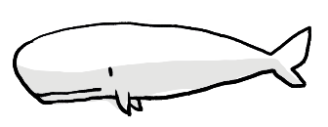
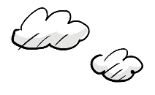
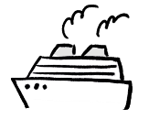
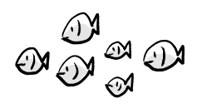
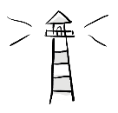
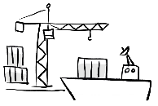
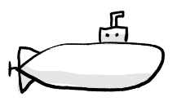
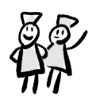
Grafische Elemente: Nutzen Sie diese grafischen Elemente, in dem Sie sie kopieren und in die Vorlage einfügen. Sie können Elemente mehrfach und in unterschiedlicher Größe verwenden und beliebig anordnen. Bei Bedarf nutzen Sie z.B. auch de Piktogramm von Powerpoint.

Slide 5
Mögliche Systemelemente zur Inspiration
Hier einige Vorschläge für die Bewohner des Ökosystems.
Mein Unternehmen …
Lieferanten
…
Partner
Wettbewerber
Hersteller
Vertriebspartner
Kunde
…
Kundenbedürfnis(se) / Wertversprechen
…
Großhändler
…
…
…
Dienstleister
…
…
…
…
…

Slide 6
Mögliche Systemelemente zur Inspiration
Hier einige Vorschläge für Prozesse, Strömungen, Entscheidungen, Trends in den Bereichen, die für Ihr Geschäftsumfeld bedeutsam sein können. Fügen Sie die Formen gern in Ihr Business-Ökosystem ein, um einzelne grafische Elemente zuzuordnen.
Gesellschaft
Absatzmarkt / Branchenstruktur
Finanzmarkt
Banken
Regulationssysteme/ Interessenmarkt
Megatrend Gesundheit
Megatrend Sicherheit
Andere Finanzierer
Megatrend Silver Society
Megatrend Digitalisierung
…
Politik auf lokaler, regionale, bundesweiter, EU- oder internationaler Ebene
Markteintritts-barrieren
Megatrend Konnektivität
Megatrend Gender Shift
Finanzierungs-instrumente
Wertschöpfungsketten
…
Krisen
Megatrend Globalisierung
…
…
Klimawandel
Megatrend Nachhaltigkeit
Schlüsselprozesse
…
Arbeitsmarkt /Personalwirtschaft
Fachkräfteangebot
Corona-Pandemie
Megatrend Individualisierung
Technologien & Verfahren
Digitalisierung
Megatrend Urbanisierung
…
Demokratie-Krise
Universitäten & Institute
Start-ups & Pioniere
Megatrend Wissenskultur
Qualifizierung / Ausbildung
New Work
…
…
Megatrend Mobilität

Slide 7
Ein Anwendungsbeispiel
Corona-Pandemie Schließungen / Lockdown
Megatrend Silver Society: Rentner haben ein sicheres Einkommen und lesen gern
So kann ein Business-Ökosystem aussehen:
Beispiel: Buchladen
Kundenbedürfnis(se) / Wertversprechen Wissen erwerben. Unterhaltung genießen
Andren einen Freude machen
Wettbewerber:
Onlinehandel
E-Books
Mein Unternehmen: Buchhandlung in der Innenstadt
Kunde
kauft Bücher
Lieferanten
Verlage
Großhandel
Wettbewerber:
Andere Buchläden
Partner: Werbegemeinschaft
Partner: Autoren aus der Region, die Lesungen machen
Digitalisierung: brauche ich einen Onlineshop?
Vermieter

